Slide 1

Delphoi Jósda
„Ősi tudás. Mai válaszok."

Slide 2
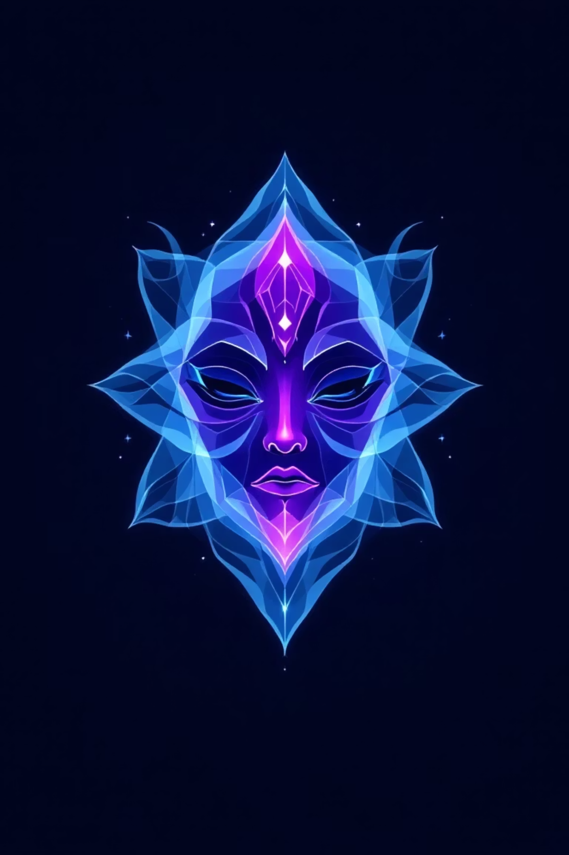

Jövőbelátás
Sorsfordító Döntések
Tisztánlátás és útmutatás
A bölcsesség fényében
Lelki Harmónia
Belső béke és egyensúly

Slide 3

Szolgáltatásaink
Kártyavetés
Tarot és cigánykártya értelmezés
Horoszkópfejtés
Személyre szabott születési horoszkóp
Gömbjóslás
Jövővel való szembesülés
Rontáslevétel
Negatív energia elűzése

Slide 4

Elérhetőség
Ránk találhat
Delphoi Jósda Központ
Bisinger sétány 32.
9022 Győr
Magyarország
josdadelphoi@gmail.com
+36 70 420 6741

Slide 5


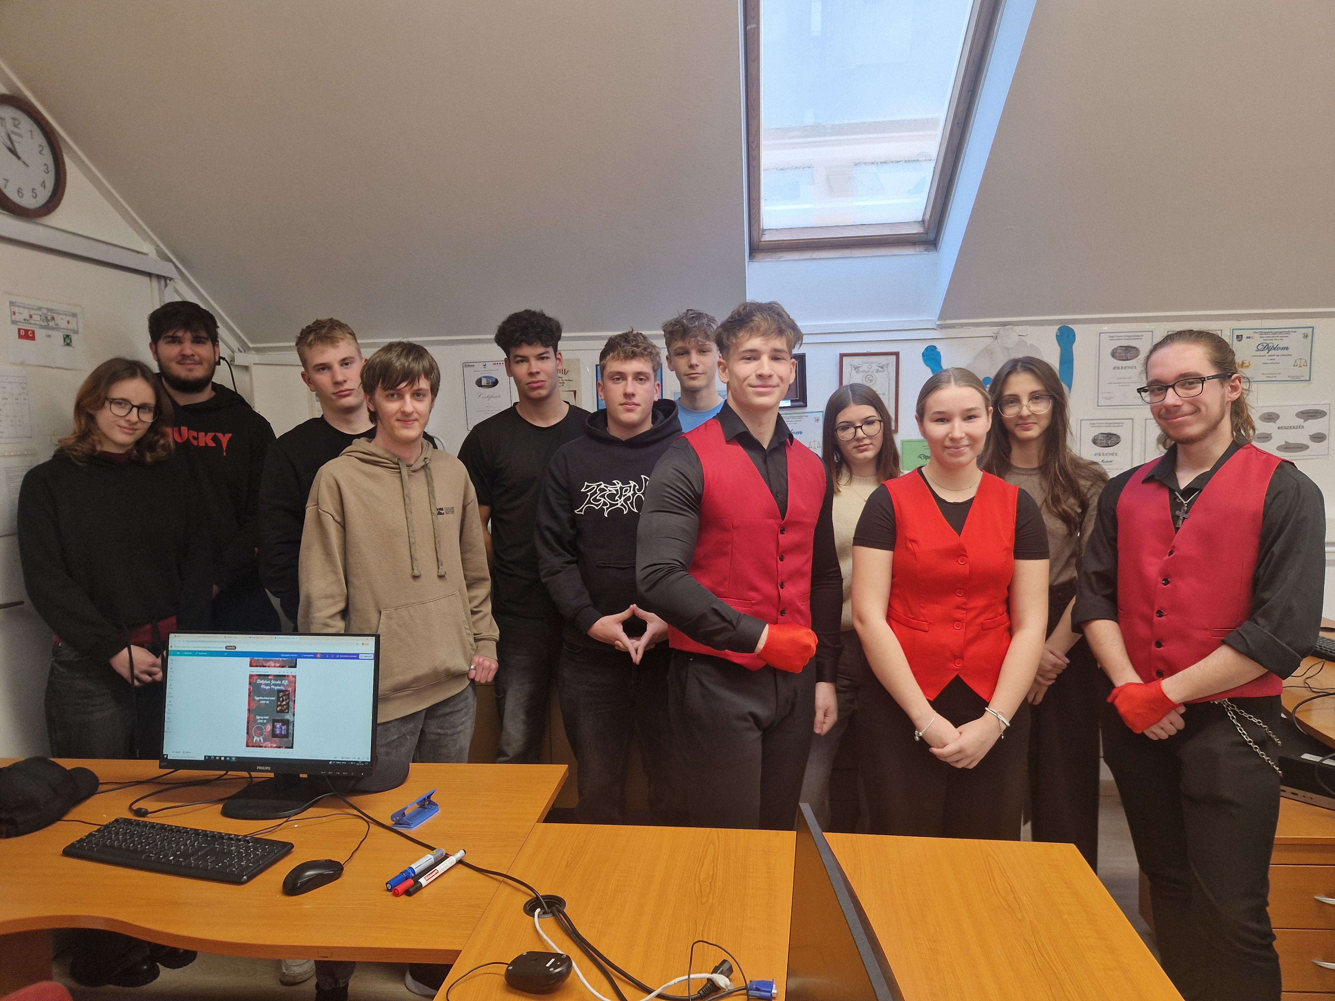

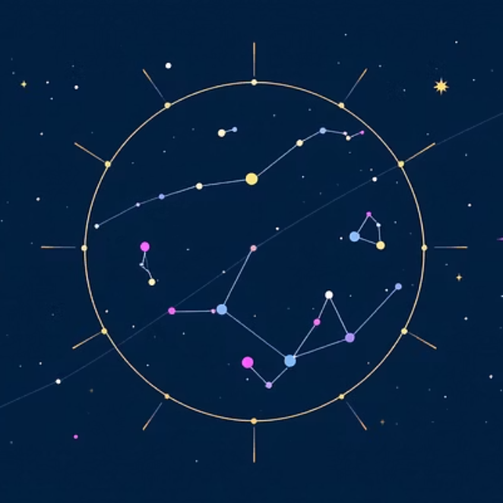


Csapatunk

Slide 6
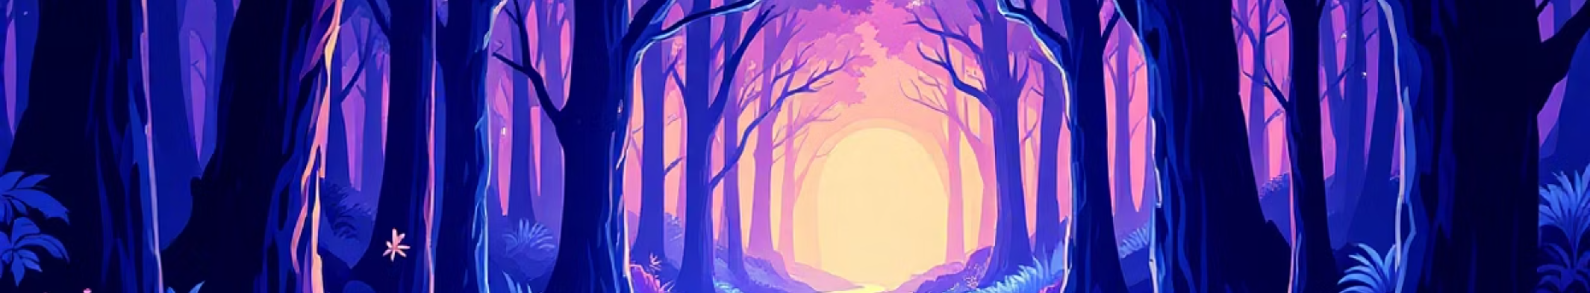
Köszönjük megtisztelő figyelmüket!
Keressenek minket bizalommal!

